Slide 1


抓日常 重专题 保质量
六语第二学期计划交流2020.3.4

Slide 2
01
现状分析
02
发展目标
目录
CONTENTS
03
重点工作
04
发展策略

Slide 3

01 现状分析

Slide 5
组员情况分析
学习习惯需引导
骨干教师经验足
青年教师肯钻研
部编教材变化大
优势分析
问题剖析
团结合作乐分享
新冠病毒凑热闹
随时教研氛围浓
教研发展显被动

Slide 6
学科发展现状分析
专题研究能深入
序列推荐无经验
班报讲评有成效
理论培训来补给
优势
分析
问题
剖析
课内课外互滋养
单元目标重构建
紧扣目标素养高
语文素养带挖掘

Slide 7
02 发展目标

Slide 8
发展目标
利用多种平台，
促进教师专业成长
依托主题研究，
形成鲜明的教研组文化
加强教学研究，
提升学生语文素养
在实践中
完善、修正校本课程

Slide 9
03 重点工作

Slide 10
01
序列推进作文教学、班报讲评的研究
02
积极备战基本功竞赛，争取在市区五级梯队有突破
积极撰写论文，提升教科研水平
03
04
抓好日常考核机制，提升学生语文素养

Slide 11
04 发展策略

Slide 12
课程建设
古诗文积累
修正内容
期初课程
期初课程
校本课程
校本课程
名著阅读
期初课程
校本课程
推荐观影
完善课件

Slide 13
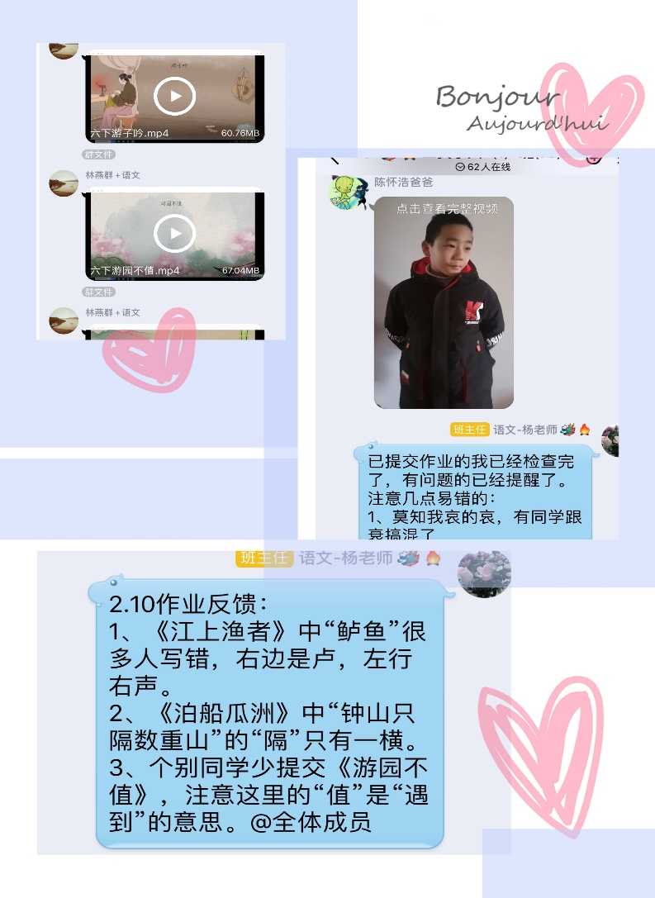
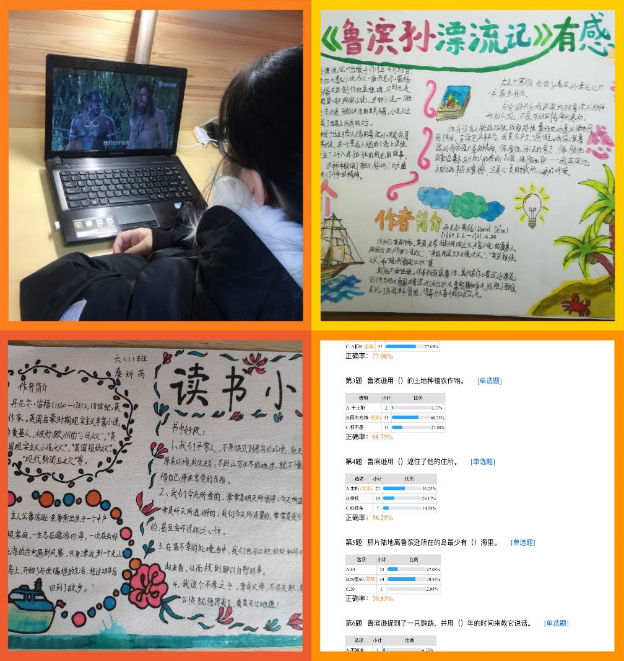

Slide 14
教学研讨
日常研讨
每日一议
集体备课
专题研究

Slide 15
集
体
备
课

Slide 16
专题研究

Slide 17
教师发展
理论学习
论文撰写
专业成长
学习心得
课题研究
五级梯队
《小学语文教学内容指要》
《“新基础教育”语文教学改革指导纲要》
《小学语文文本解读（上下册）》
师陶杯
教海探航
校“弘雅杯”
区“骏马杯”

Slide 18
学生发展
阅读积累
教学质量
班报研究
复习工作

Slide 19
阅读积累

Slide 20
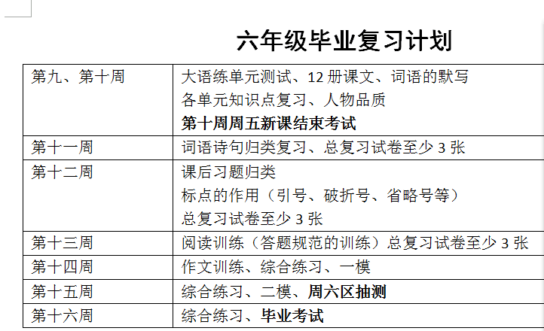
复习计划

Slide 21
谢谢欣赏

Slide 22
点击输入标题内容
标题文本预设
标题文本预设
此部分内容作为文字排版占位显示
标题文本预设
标题文本预设
标题文本预设

Slide 23
点击输入标题内容
标题文本预设
此部分内容作为文字排版占位显示
标题文本预设
25%
此部分内容作为文字排版占位显示
标题文本预设
25%
此部分内容作为文字排版占位显示
50%
50%
标题文本预设
90%
此部分内容作为文字排版占位显示
标题文本预设
75%
此部分内容作为文字排版占位显示
标题文本预设
此部分内容作为文字排版占位显示

